Slide 1



Trạng ngữ đâu rồi?
Xác định và cho biết vị trí, chức năng của trạng ngữ trong câu
Notes:
Giáo án của Hạnh Nguyễn (0975152531): https://www.facebook.com/HankNguyenn

Slide 2
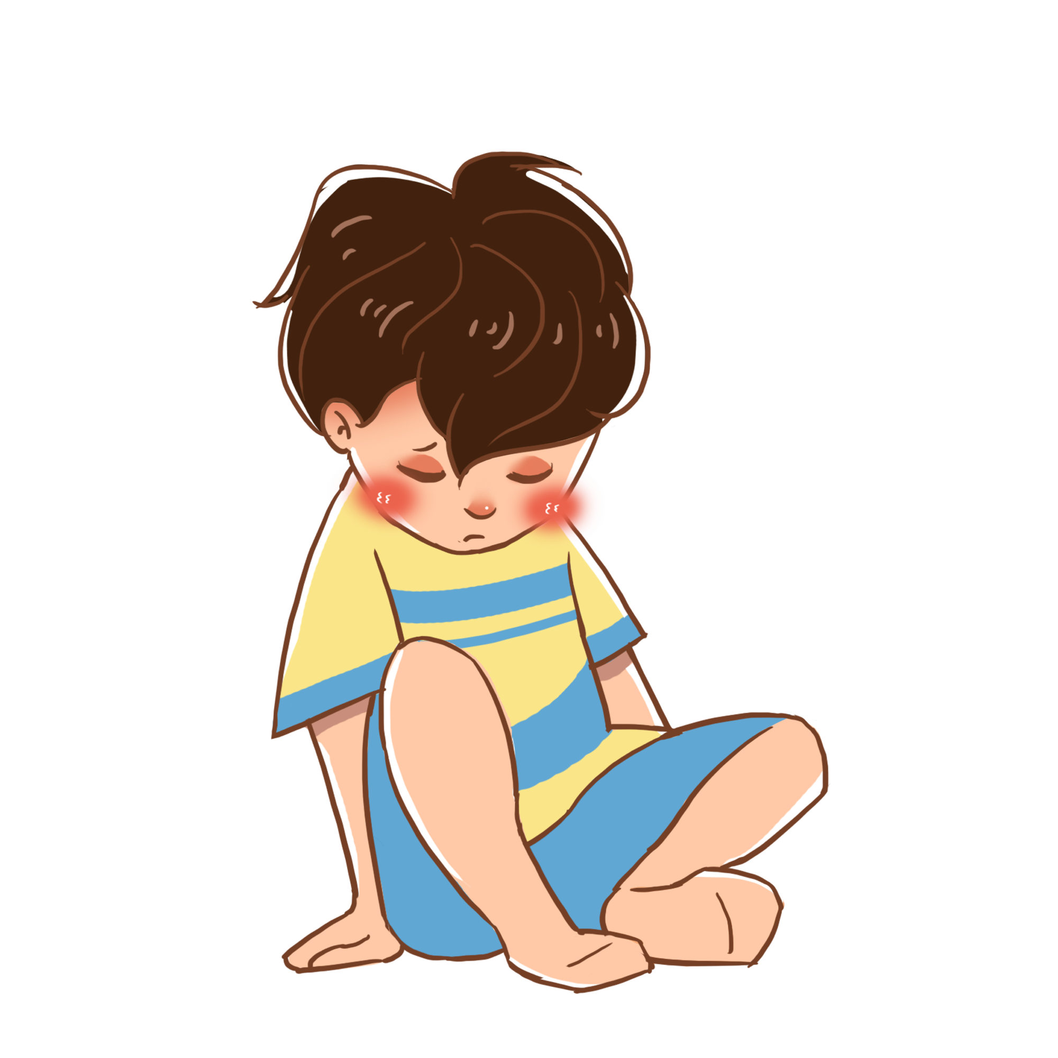
Khoảng 2 giờ sáng, Mon tỉnh giấc.
→ Trạng ngữ “Khoảng 2 giờ sáng” chỉ thời gian, đứng đầu câu.
Notes:
Giáo án của Hạnh Nguyễn (0975152531): https://www.facebook.com/HankNguyenn

Slide 3
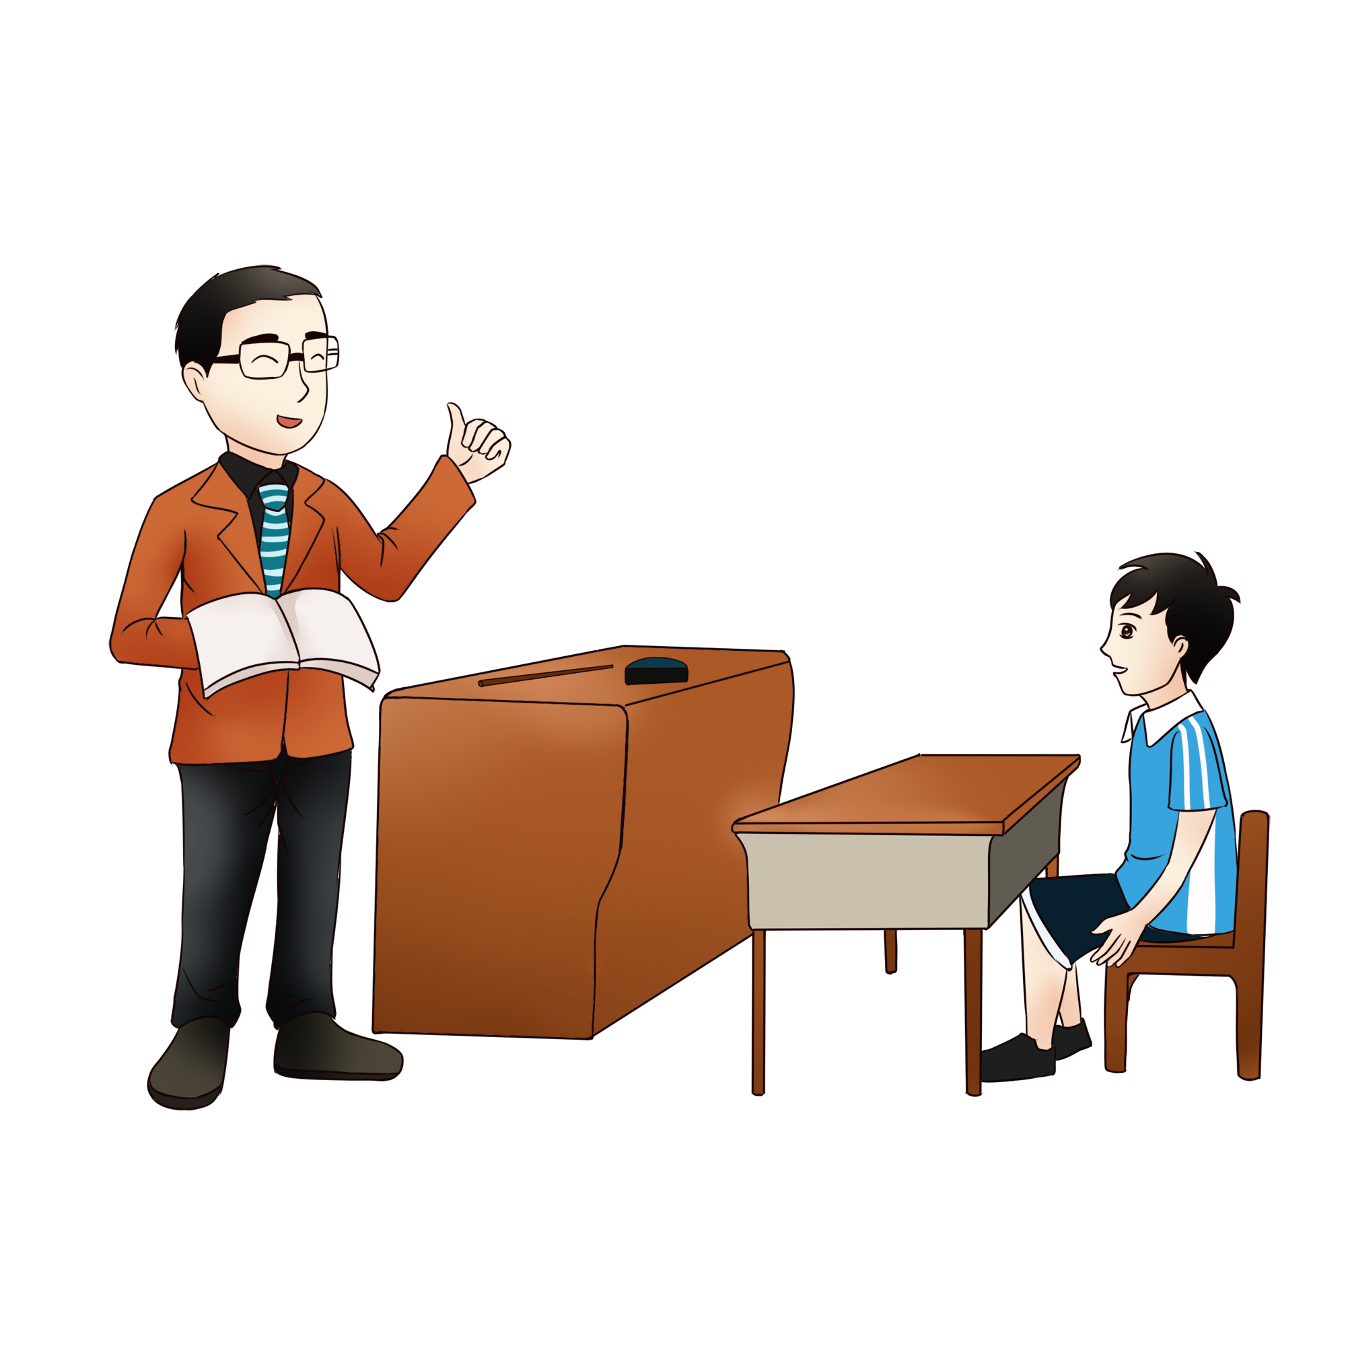
Thầy giáo tôi, bằng một giọng thân tình, khuyên tôi cố gắng học cho tốt.
→ Trạng ngữ “bằng một giọng thân tình” chỉ phương tiện, đứng giữa câu.
Notes:
Giáo án của Hạnh Nguyễn (0975152531): https://www.facebook.com/HankNguyenn

Slide 4

Muôn loài hoa đua nở trong vườn nhà tôi.
→ Trạng ngữ “trong vườn nhà tôi” chỉ nơi chốn, đứng cuối câu.
Notes:
Giáo án của Hạnh Nguyễn (0975152531): https://www.facebook.com/HankNguyenn

Slide 5








Tiết 4:
Thực hành tiếng Việt
Mở rộng trạng ngữ của câu bằng cụm từ
Notes:
Qua phần khởi động nhanh này, các em đã phần nào gợi nhớ được kiến thức liên quan đến trạng ngữ: Kiểu trạng ngữ và vị trí của trạng ngữ. Ngày hôm nay chúng ta sẽ cùng nhau đi vào tìm hiểu 1 kiến thức rất thú vị liên quan đến trạng ngữ, đó là “Mở rộng trạng ngữ của câu bằng cụm từ”. Cụ thể bài như thế nào, chúng mình cùng tìm hiểu ngay bây giờ nhé!
Giáo án của Hạnh Nguyễn (0975152531): https://www.facebook.com/HankNguyenn

Slide 6
Nhắc lại kiến thức
CONTENTS
Mở rộng trạng ngữ của câu bằng cụm từ
Luyện tập
Notes:
Giáo án của Hạnh Nguyễn (0975152531): https://www.facebook.com/HankNguyenn

Slide 7
I.
Nhắc lại kiến thức
Notes:
Giáo án của Hạnh Nguyễn (0975152531): https://www.facebook.com/HankNguyenn

Slide 8
SIÊU TRÍ NHỚ
Nhắc nhanh kiến thức đaã học về Trạng ngữ ; Cụm từ ; Từ láy
Notes:
Giáo án của Hạnh Nguyễn (0975152531): https://www.facebook.com/HankNguyenn

Slide 9


TRẠNG NGỮ
Khái niệm
Đặc điểm
Chức năng
Là thành phần phụ trong câu chỉ bối cảnh của sự việc nêu trong câu. Trả lời cho câu hỏi: Khi nào? Ở đâu? Bằng gì? Vì sao? …
Đứng ở đầu câu ; giữa câu ; cuối câu. Giữa trạng ngữ với thành phần chính thường có quãng nghỉ khi nói hoặc dấu phẩy khi viết
Bổ sung ý nghĩa cho sự việc trong câu (thời gian, nơi chốn, mục đích, nguyên nhân, phương tiện …) và dùng để liên kết các câu, các đoạn trong văn bản
Notes:
Giáo án của Hạnh Nguyễn (0975152531): https://www.facebook.com/HankNguyenn

Slide 10
CỤM TỪ
Khái niệm
Phân loại
Ví dụ
Là các tổ hợp từ có cấu tạo phức tạp hơn một từ và mang lại nhiều thông tin hơn so với từ
Cụm danh từ
Cụm động từ
Cụm tính từ
Những em bé kia
Đang chạy rất êm
Vẫn còn rất mới
Notes:
Giáo án của Hạnh Nguyễn (0975152531): https://www.facebook.com/HankNguyenn

Slide 11
TỪ LÁY
Khái niệm
Tác dụng
Ví dụ
Là các từ phức gồm có các tiếng có quan hệ với nhau về âm (giống nhau âm đầu / vần / cả âm đầu và vần)
Giúp cho diễn đạt trở nên sinh động, tăng thêm sức gợi hình, gợi thanh, gợi cảm cho sự diễn đạt
Long lanh ; lung linh ; cao cao ; Lênh khênh ; vun vút ; rì rào ; lấp ló ; ào ào ; …
Notes:
Giáo án của Hạnh Nguyễn (0975152531): https://www.facebook.com/HankNguyenn

Slide 12
II.
Mở rộng thành phần trạng ngữ của câu bằng cụm từ
Notes:
Giáo án của Hạnh Nguyễn (0975152531): https://www.facebook.com/HankNguyenn

Slide 13
Hoàn thiện bảng bên dưới theo nhóm cặp nhé!
Câu | Trạng ngữ | Cấu tạo của trạng ngữ | Nhận xét về trạng ngữ
(1) Đêm, trời mưa như trút nước.
(2) Đêm hôm đó, trời mưa như trút nước.
Notes:
Giáo án của Hạnh Nguyễn (0975152531): https://www.facebook.com/HankNguyenn

Slide 14
Hoàn thiện bảng bên dưới theo nhóm cặp nhé!
Câu | Trạng ngữ | Cấu tạo của trạng ngữ | Nhận xét về trạng ngữ
(1) Đêm, trời mưa như trút nước.
(2) Đêm hôm đó, trời mưa như trút nước.
Đêm
Danh từ
Trạng ngữ câu (2) được mở rộng hơn trạng ngữ câu (1) → Trạng ngữ câu (2) cung cấp thông tin cụ thể hơn về thời gian của sự việc “trời mưa như trút nước”
Đêm hôm đó
Cụm danh từ
Notes:
Giáo án của Hạnh Nguyễn (0975152531): https://www.facebook.com/HankNguyenn

Slide 15

MỞ RỘNG TRẠNG NGỮ TRONG CÂU BẰNG CỤM TỪ
TÁC DỤNG
Làm cho các thông tin về thời gian, địa điểm, cách thức, phương tiện, nguyên nhân, mục đích, ... Của sự việc được nói đến trong câu được chi tiết và rõ ràng hơn.
LƯU Ý
Có thể mở rộng trạng ngữ bằng các cụm danh từ, cụm động từ hoặc cụm tính từ
Notes:
Giáo án của Hạnh Nguyễn (0975152531): https://www.facebook.com/HankNguyenn

Slide 16
III.
Luyện tập
Notes:
Giáo án của Hạnh Nguyễn (0975152531): https://www.facebook.com/HankNguyenn

Slide 17


















5
CHÚC MỪNG ĐỘI THỎ
CHÚC MỪNG ĐỘI CỌP
5
4
4
3
3
2
AI LÊN CAO HƠN
2
1
1
overtop
Notes:
Bấm vào số để chọn câu hỏi, bấm vào thỏ hoặc cọp để nhảy lên. Hết câu hỏi, bấm vào con rùa để sang hoạt động tiếp theo
Giáo án của Hạnh Nguyễn (0975152531): https://www.facebook.com/HankNguyenn

Slide 18

RABBIT TEAM
Câu 1: Xác định trạng ngữ trong câu, sau đó thử rút gọn trạng ngữ đó và nhận xét về sự thay đổi nghĩa của câu:
“Khoảng hai giờ sáng Mon tỉnh giấc.”
Trạng ngữ chỉ thời gian “Khoảng 2 giờ sáng”.
Rút gọn thành “Hai giờ”
Nhận xét: Dung lượng ngắn hơn nhưng thông tin về thời gian không còn cụ thể, rõ ràng.
Notes:
Lược “khoảng” - 2 thời gian chắc chắn hơn, nhưng có thể sai, khoảng tức có thể là sau 2 giờ hoặc trước 2 giờ chứ không chắc là đúng 2 giờ. Và lược “sáng” đi khiến người đọc không nắm bắt được buổi sáng hay tối
Giáo án của Hạnh Nguyễn (0975152531): https://www.facebook.com/HankNguyenn

Slide 19
RABBIT TEAM
Câu 2: So sánh 2 câu sau và nhận xét về tác dụng của việc mở rộng trạng ngữ của câu bằng cụm từ:
(1) Trong gian phòng, những bức tranh của thí sinh treo kín bốn bức tường.
(2) Trong gian phòng lớn tràn ngập ánh sáng, những bức tranh của thí sinh treo kín bốn bức tường.
Trạng ngữ ở câu (2) được mở rộng, có cấu tạo phức tạp hơn câu (1) giúp bổ sung thêm thông tin về đặc điểm không gian nơi được treo những bức tranh
Notes:
Giáo án của Hạnh Nguyễn (0975152531): https://www.facebook.com/HankNguyenn

Slide 20
RABBIT TEAM
Câu 3: Viết một câu có trạng ngữ là 1 từ. Mở rộng trạng ngữ của câu thành 1 cụm từ và nêu tác dụng của việc dùng cụm từ làm thành phần trạng ngữ của câu.
Đêm qua, trời mưa lạnh.
→ Từ 11 giờ đêm qua, trời mưa lạnh.
→ Tác dụng: Cung cấp thêm thông tin về thời gian của sự việc trời mưa lạnh.
Notes:
Giáo án của Hạnh Nguyễn (0975152531): https://www.facebook.com/HankNguyenn

Slide 21
RABBIT TEAM
Câu 4: Tìm và nêu tác dụng của việc sử dụng từ láy trong câu sau: “Trong tiếng mưa hình như có
tiếng nước sông dâng cao, xiên xiết chảy.”
Từ láy “xiên xiết” gợi hình ảnh dòng nước chảy mạnh và nhanh
Notes:
Giáo án của Hạnh Nguyễn (0975152531): https://www.facebook.com/HankNguyenn

Slide 22
RABBIT TEAM
Câu 5: Tìm và nêu tác dụng của việc sử dụng từ láy trong câu sau: “Tấm thân bé bỏng của con chim
vụt bứt ra khỏi dòng nước và bay lên cao
hơn lần cất cánh đầu tiên ở bãi cát.”
Từ láy “bé bỏng” gợi hình ảnh chú chim non nhỏ bé, yếu ớt đang gắng sức chống
chọi với dòng nước lớn.
Notes:
Giáo án của Hạnh Nguyễn (0975152531): https://www.facebook.com/HankNguyenn

Slide 23
TIGER TEAM
Câu 1: Xác định trạng ngữ trong câu, sau đó thử rút gọn trạng ngữ đó và nhận xét về sự thay đổi nghĩa của câu: “Suốt từ chiều hôm qua, nước bắt đầu dâng lên nhanh hơn.”
Trạng ngữ chỉ thời gian “Suốt từ chiều hôm qua”.
Rút gọn thành “Từ chiều”
Nhận xét: Dung lượng ngắn hơn nhưng thông tin về thời gian không còn cụ thể, rõ ràng.
Notes:
Lược bỏ “suốt” khiến mất đi tính liên tục của việc nước dâng ; Lược “hôm qua” có thể khiến người đọc hiểu nhầm thành hôm nay,…
Giáo án của Hạnh Nguyễn (0975152531): https://www.facebook.com/HankNguyenn

Slide 24
TIGER TEAM
Câu 2: So sánh 2 câu sau và nhận xét về tác dụng của việc mở rộng trạng ngữ của câu bằng cụm từ:
(1) Trên nóc một lô cốt, người phụ nữ trẻ đang phơi thóc.
(2) Trên nóc một lô cốt cũ kề bên một xóm nhỏ, người phụ nữ trẻ đang phơi thóc.
Trạng ngữ ở câu (2) được mở rộng, có cấu tạo phức tạp hơn câu (1) giúp miêu tả chi tiết về tính chất và đặc điểm của địa điểm “một lô cốt”
Notes:
Giáo án của Hạnh Nguyễn (0975152531): https://www.facebook.com/HankNguyenn

Slide 25
TIGER TEAM
Câu 3: Viết một câu có trạng ngữ là 1 từ. Mở rộng trạng ngữ của câu thành 1 cụm từ và nêu tác dụng của việc dùng cụm từ làm thành phần trạng ngữ của câu.
Sáng, bà ngoại đưa em đi chợ huyện.
→ Sáng nay trời trong xanh, bà ngoại đưa em đi chợ huyện.
→ Tác dụng: Bổ sung và làm rõ thời gian, đặc điểm thời gian diễn ra sự việc “bà ngoại đưa em đi chợ huyện”
Notes:
Giáo án của Hạnh Nguyễn (0975152531): https://www.facebook.com/HankNguyenn

Slide 26
TIGER TEAM
Câu 4: Tìm và nêu tác dụng của việc sử dụng từ láy trong câu sau: “Những đôi cánh mỏng manh run
rẩy và đầy tự tin của bầy chim đã hạ xuống
bên một lùm dứa dại bờ sông.”
Từ láy “mỏng manh” , “run rẩy” gợi hình ảnh chú chim non có chút ngượng ngập, sợ hãi khi vừa trải qua 1 tình huống nguy hiểm
Notes:
Giáo án của Hạnh Nguyễn (0975152531): https://www.facebook.com/HankNguyenn

Slide 27
TIGER TEAM
Câu 5: Tìm và nêu tác dụng của việc sử dụng từ láy trong câu sau: “Đêm khuya lặng gió, bầy cá nhao
lên đớp sương tom tóp, tiếng tũng toẵng
xôn xao quanh mạn thuyền.”
Từ láy “tom tóp” , “tũng toẵng” , “xôn xao” gợi âm thanh sinh động của đàn cá đang đớp sương trong không gian yên lặng buổi đêm (lấy động tả tĩnh)
Notes:
Giáo án của Hạnh Nguyễn (0975152531): https://www.facebook.com/HankNguyenn

Slide 28
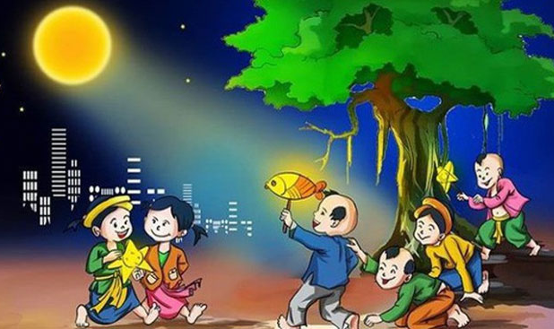
BÀI TẬP VỀ NHÀ
Viết 1 đoạn văn ngắn (khoảng 8 câu) miêu tả lại bức tranh sau.
Trong đoạn văn có ít nhất 1 câu có trạng ngữ được mở rộng bằng cụm từ
Notes:
Giáo án của Hạnh Nguyễn (0975152531): https://www.facebook.com/HankNguyenn

Slide 29
Chúc các em học tốt !!!
Notes:
Giáo án của Hạnh Nguyễn (0975152531): https://www.facebook.com/HankNguyenn

